Slide 1
NUH NACİ YAZGAN ÜNİVERSİTESİ ÖDÜL UYGULAMA USUL VE ESASLARI
DR. ÖĞR. ÜYESİ GÜLÇİN CANBULUT
KALİTE KOORDİNATÖRÜ

Slide 2
NUH NACİ YAZGAN ÜNİVERSİTESİ ÖDÜL UYGULAMA USUL VE ESASLARI
Akademik ve idari personeller ile öğrencilere ödüllerin verilmesine ilişkin usul ve esasları kapsar.
Amaç
Akademik/idari personel ve öğrencilerin çalışmalarında göstermiş oldukları başarı ve hizmetlerin değerlendirilmesi,
performanslarının artırılması ve
çalışmalarının desteklenmesi için ödüllendirilmeleri

Slide 3

EĞİTİM-ÖĞRETİM ÖDÜLÜ KRİTERLERİ BELİRLEME PAYDAŞ GÖRÜŞÜ ALMA ANKETİ

Slide 4
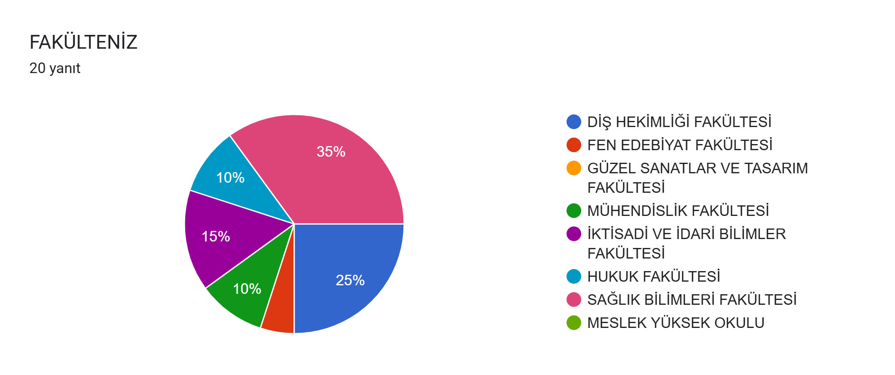
EĞİTİM-ÖĞRETİM ÖDÜLÜ KRİTERLERİ BELİRLEME PAYDAŞ GÖRÜŞÜ ALMA ANKETİ

Slide 5
EĞİTİM-ÖĞRETİM ÖDÜLÜ KRİTERLERİ BELİRLEME PAYDAŞ GÖRÜŞÜ ALMA ANKETİ
Bu anket kapsamında alınan cevaplar üzerinden yeniden ölçütler Ödül Komisyonu ve Kalite Koordinatörlüğü tarafından incelenerek, Eğitim-Öğretim ödülü kriterlerinde ve kriterlerin puanlarında güncellemeler gerçekleştirilmiştir.

Slide 6

NUH NACİ YAZGAN ÜNİVERSİTESİ ÖDÜL UYGULAMA USUL VE ESASLARI
Eğitim-Öğretim Ödülü: Akademik Personel Eğitim-Öğretim Performans Değerlendirme Formunda belirtilen ölçütlere göre asgari 70 puan alan akademik personele verilen ödülü ifade eder.

Slide 7
NUH NACİ YAZGAN ÜNİVERSİTESİ ÖDÜL UYGULAMA USUL VE ESASLARI
 | BİRİM PUAN | TOPLAM PUAN
Verilen dersler (son iki dönemde zorunlu ders yükü toplamı harici verilen bir haftalık ders saati toplamı, tez danışmanlık ders saatleri hariç (en fazla 30 puan alınabilir.) | 2

Slide 8
NUH NACİ YAZGAN ÜNİVERSİTESİ ÖDÜL UYGULAMA USUL VE ESASLARI
 | BİRİM PUAN | TOPLAM PUAN
Rektör/ Rektör Yardımcısı/ Dekan/Dekan Yrd./ Enstitü Müdürü/ MYO Müdürü/ Bölüm Başkanı/ Anabilim Dalı Başkanı | 10

Slide 9
NUH NACİ YAZGAN ÜNİVERSİTESİ ÖDÜL UYGULAMA USUL VE ESASLARI
 | BİRİM PUAN | TOPLAM PUAN
Lisansüstü tez/proje danışmanlığı (tamamlanmış olmak koşuluyla) en fazla 10 puan | 5

Slide 10
NUH NACİ YAZGAN ÜNİVERSİTESİ ÖDÜL UYGULAMA USUL VE ESASLARI
 | BİRİM PUAN | TOPLAM PUAN
Lisans öğrencisi proje danışmanlığı (tamamlanmış olmak kaydıyla; bitirme projesi/tezi, TÜBİTAK öğrenci projeleri, BAP öğrenci projeleri)- (proje başına)- (en fazla 10 puan alınabilir.) | 2

Slide 11
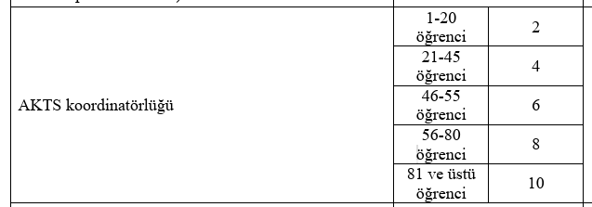
NUH NACİ YAZGAN ÜNİVERSİTESİ ÖDÜL UYGULAMA USUL VE ESASLARI

Slide 12
NUH NACİ YAZGAN ÜNİVERSİTESİ ÖDÜL UYGULAMA USUL VE ESASLARI
 | BİRİM PUAN | TOPLAM PUAN
Üniversite genelinde kurul/komisyon üyeliği (üye olunan komisyon sayısı başına)- (en fazla 10 puan alınabilir.) | 2

Slide 13
NUH NACİ YAZGAN ÜNİVERSİTESİ ÖDÜL UYGULAMA USUL VE ESASLARI
 | BİRİM PUAN | TOPLAM PUAN
Öğretim elemanı değerlendirme anketi puan ortalaması (100 üzerinden X için)- (Öğretim elemanının yürüttüğü tüm derslerden iki döneme ait dönem sonunda aldığı puan değerlerinin ortalaması alınır.) | X*0,20

Slide 14

NUH NACİ YAZGAN ÜNİVERSİTESİ ÖDÜL UYGULAMA USUL VE ESASLARI
Bilimsel Teşvik Ödülü: İlgili yılda Akademik Teşvik Ödeneği Uygulama Usul ve Esaslarına göre teşvik almaya hak kazanmış akademik personele verilen ödülü ifade eder.

Slide 15

NUH NACİ YAZGAN ÜNİVERSİTESİ ÖDÜL UYGULAMA USUL VE ESASLARI
Üstün Hizmet Ödülü: İlgili yılda Üniversitede yürütülen eğitim öğretim ve idari süreçlerin iyileştirilmesinde üstün katkılar sağlayan akademik/idari personele verilen ödülü ifade eder.
Yöneticileri tarafından ödül almaya aday gösterilen akademik/idari personel, Senatonun da uygun görmesi ile ödül alır.

Slide 16

NUH NACİ YAZGAN ÜNİVERSİTESİ ÖDÜL UYGULAMA USUL VE ESASLARI
Araştırma Performans Ödülü:
SCI, SSCI, SCI-Expanded ve AHCI indeksli dergilerde yayın yapan ya da yayına kabul alan,
ulusal/uluslararası kurumlarca desteklenen projesi olan,
tanınmış yayınevleri tarafından yayımlanan kitapları ya da kitap bölümleri olan,
kongre ve sempozyum gibi organizasyonlarda bildiri sahibi olan öğrencilere verilen ödülü ifade eder.

Slide 17
Ödül komisyonunun teşkili
Rektör yardımcısı ve her fakülte/yüksekokuldan birer öğretim elemanı, ödül komisyonu üyesi olarak Rektör tarafından 3 (üç) yıllığına görevlendirilir.
Komisyona Rektör yardımcısı başkanlık yapar.

Slide 18
Ödüllendirme Süreci
Ödüller, bitirilen takvim yılındaki faaliyetleri kapsar.
Ödül Komisyonu tarafından ocak ayı sonunda her bir ödül türü için akademik/idari birimlerden isim önerileri talep edilir.
Bilimsel Teşvik Ödülü almaya hak kazanan akademisyenler Akademik Teşvik Düzenleme, Denetleme ve İtiraz Komisyonu tarafından bildirilir.
Ödül Komisyonu önerileri inceler ve ödüle layık görülen akademik/idari personel ve öğrencileri belirleyerek Rektörlüğe öneride bulunur.
Ödüller her yıl şubat ayında düzenlenen ödül töreninde hak sahiplerine takdim edilir.
Ödülün takdim edileceği tarih ve yer ile ödüllendirilecek kişiler, ödül töreni öncesinde bilgilendirilir.

Slide 19

SORULAR İÇİN…
DR. ÖĞR.ÜYESİ GÜLÇİN CANBULUT
NUH NACİ YAZGAN ÜNİVERSİTESİ
KALİTE KOORDİNATÖRÜ
DAHİLİ : 2352

Slide 20

DİNLEDİĞİNİZ İÇİN
TEŞEKKÜR EDERİM.

